Slide 1
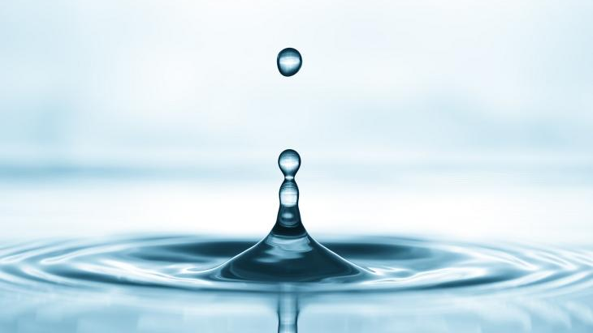
ACQUA
Siamo il pianeta blu, lo resteremo se ci aiuti tu!

Slide 2
MARE
Calmo o agitato, purché non sia inquinato!

Slide 3
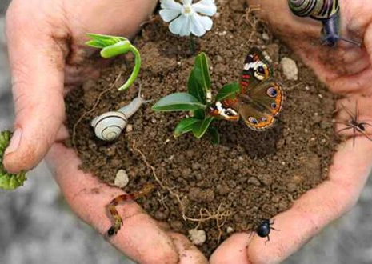
BIODIVERSITÀ
Disse il corvo al dromedario:
“Il mondo è bello perché vario!”
Rispose il tasso allo zebù:
“Sì, ma può esserlo di più!”.

Slide 4
ITALIA
Sia per tutti lo Stivale un grande parco naturale!

Slide 5
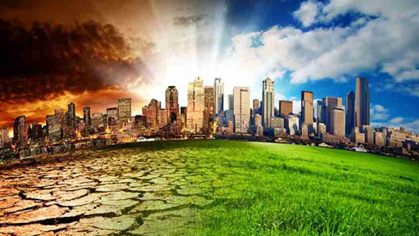
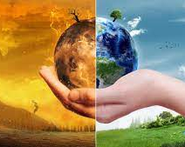
EMERGENZA
Danno ci danno,
quelli che nulla fanno
per tutelare l’ ambiente
e salvare tanta gente!

Slide 6
NATURA
Si sa che la Natura,
per propria sua natura,
rima sempre con cultura…

Slide 7
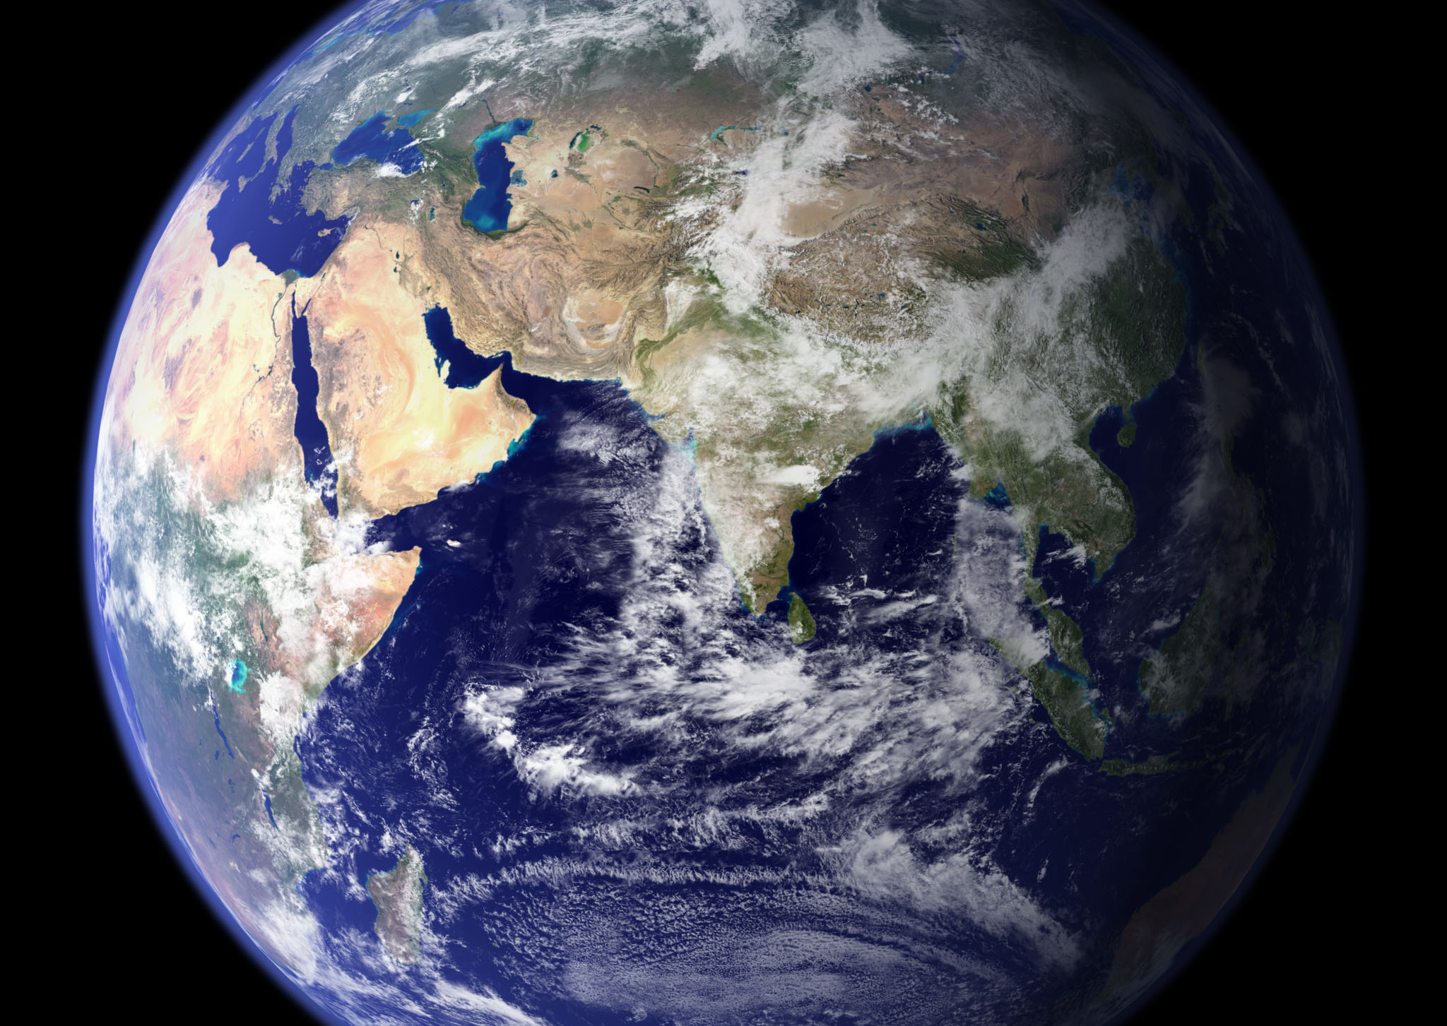
TERRA
Terraferma: Terra, ferma!
Non si può più sostenere
lo sfruttamento senza sapere
che il mondo che sarà
sarà peggiore per chi verrà!

Slide 8
ECOLOGIA
Ecologia è filosofia:
s’ama questa terra e la si apprezza via via…

Slide 9
AMBIENTE

